Slide 1
第7章 真核生物的遗传分析
1.真核生物基因组
2.真核生物的遗传重组
3.真核生物的基因转变
4.真核生物的体细胞交换与基因定位
5.真核生物基因的消除与扩增和重排

Slide 3
7.1.2 真核生物基因组结构特点
（1）C值悖理
一个物种单倍体的染色体数目及其所携带的全部基因称为该物种的基因组（ genome）。基因组包括编码DNA和非编码DNA、线粒体DNA和叶绿体DNA。
生物体的单倍体基因组所含DNA总量称为C值（C-value)。
从总体上说 生物基因组的大小同生物在进化上所处的地位及复杂性之间无严格的对应关系，这种现象称为C值悖理(C-value paradox)。

Slide 4
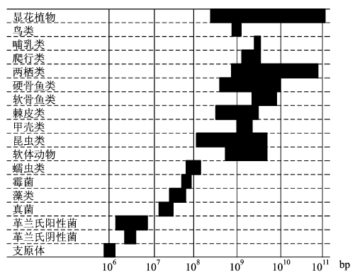
显花植物和两栖类动物的基因组最大
两栖类动物 C值
小的 10⁹bp
大的10¹¹bp
软骨鱼、硬骨鱼甚至昆虫和软体动物的基因组都大于包括人类在内的哺乳动物的基因组。爬行类和棘皮动物的基因组大小同哺乳动物几乎相等。

Slide 5
（2）N值悖理
N（number of genes）值悖理(N-value paradox)
物种的基因数目与生物进化程度或生物复杂性的不对应性，这被称之为N值悖理 。

Slide 6
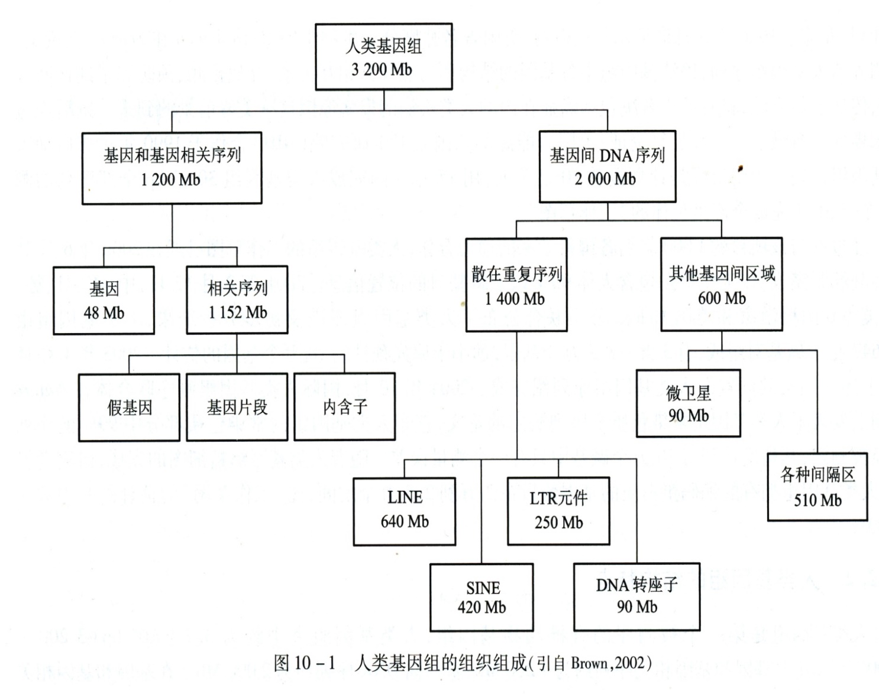
（3）真核生物基因组DNA序列的复杂性
可通过复性动力学来检测基因组DNA序列的复杂性。也就是通过DNA的变性 和复性反应的动力学过程分析DNA序列的性质，由于复性的速率取决于互补的DNA序列之间的随机碰撞，所以DNA复性是一个双分子二级反应。

Slide 8
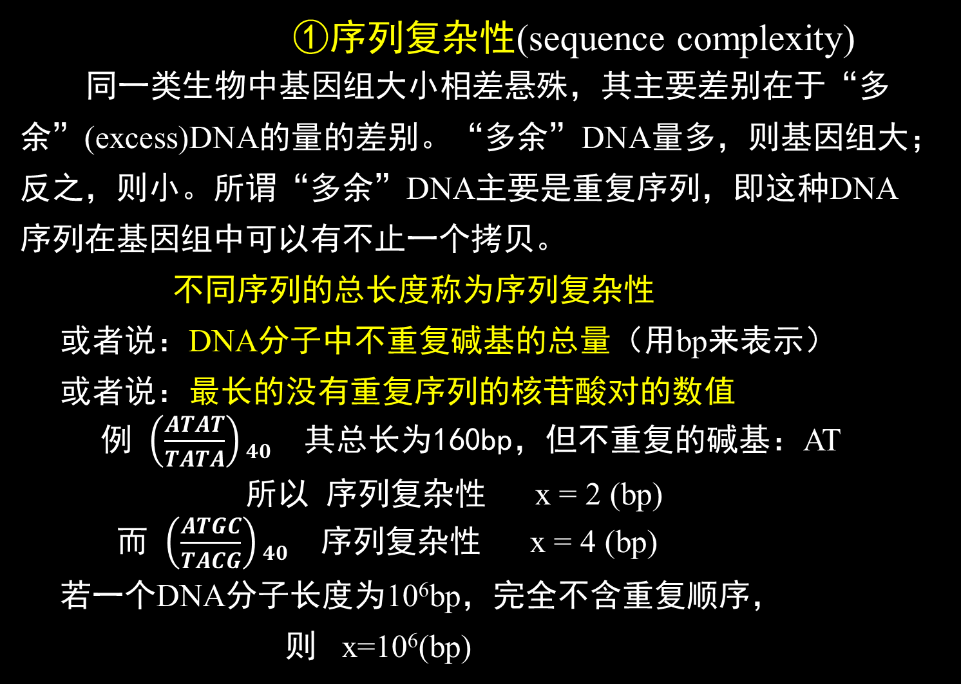

Slide 9
② DNA复性动力学
基因组内单一序列和重复序列的组成可通过DNA复性动力学研究来确定。
DNA复性:当变性DNA的两条互补链在除去变性因素后，可以重新或部分恢复成双螺旋结构。
复性的必要条件：足够的盐浓度;
温度适中（低于Tm 20-25℃）
复性过程缓慢： 成核作用→拉链作用
当两条单链DNA接触时，如果某个区段可以互补配对，就先形成一个双链核心区，然后扩展其互补配对区段而复性形成双链。
复性过程很复杂，但基本符合二级反应动力学
dS DNA 2SS DNA
复性的速率可用下列公式表示： dC/dt=-kC²
k₁
k₂

Slide 10
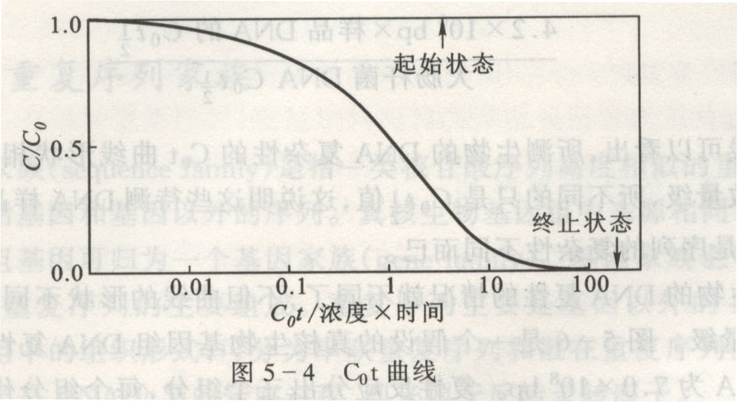
这里，C是在t时单链DNA的浓度，k是二级反应常数。
上述公式可以重排为: -dC/C²=kdt
对上式积分整理得: C/C₀ = 1/(1+kC₀t)
这里 C₀ 是 t＝0 时DNA的初始浓度
这个公式表明反应中单链DNA所占百分数(C/C₀)是DNA浓度(C₀)同反应时间(t)乘积的函数，通常用C₀t来表示。
在一个特定的实验中，C₀是已知的，C是可以测定的，如C/C₀对
C₀t作图可以得到下图的曲线，称为C₀t
曲线(见图5 - 4)。
当C/C₀=0.5 即复性反应完成一半时
(t_{1/2})的C₀t 值定义为 C₀t_{1/2}

Slide 12
当条件一定时：
C₀t _{½}的大小与DNA的分子量及复杂性有关
（1）C₀t _{½}越大，表示复性速度越慢，DNA的分子量越大
DNA总量一定时，基因组越复杂，任何特定顺序的拷贝数就越少。
例如，DNA起始总量为12pg，一种细菌基因组大小为0.004pg,则它的各种顺序有：12/0.004=3000拷贝。另一种真核生物基因组大小3pg, 12/3＝4拷贝。尽管测得的 C₀绝对量相同是12pg （核苷酸mol/L）。而事实上后者各顺序的浓度比前者低了3000/4=750(倍) 。要使该真核生物基因的拷贝数也达到3000,则要多加750倍的DNA.因此,该真核生物DNA复性反应的C₀t _{½}是细菌DNA反应C₀t _{½}的750倍。
Notes:
皮克(pg就是1，000，000，000，000分之一克（亿分之一克）；飞克（fg)就是100，000，000，000，000分之一克（百万亿分之一克） 1g ＝1000mg 1mg＝1000μg 1μg＝1000ng 1ng＝1000pg

Slide 13
(2)在不存在重复序列的情况下,C₀t_{½}值与基因组的大小成正比,也即与反应体系中的复杂度成正比:
X＝Ｋ′C₀t_{½}
A．在一般标准条件下(阳离子浓度为0.18 mol/L,
片段大小为400bp)
K′ =5 × 10⁵
则有: X= 5 × 10⁵ C₀t_{½}

Slide 14
B.在非标准条件下,通常用大肠杆菌DNA作为标准测定未知DNA的复杂度:
(3).在有重复顺序的复性中,在同一个复性曲线上的各动力学组分的C₀t_{1/2}并不
因基因组的大小而增减,而是与DNA序列的重复频率成
反比： C₀t _{½}（1）： C₀t _{½} （2）＝f (2): f(1)
式中（1）和（2）代表两个不同的动力学组分，f代表其重复频率（拷贝数）
复性动力学研究表明
原核生物基因组的C₀t曲线是单一的S形曲线
真核生物基因组的C₀t曲线是多S形曲线，由
若干个（一般2－3个）S形加合成的曲线。

Slide 15
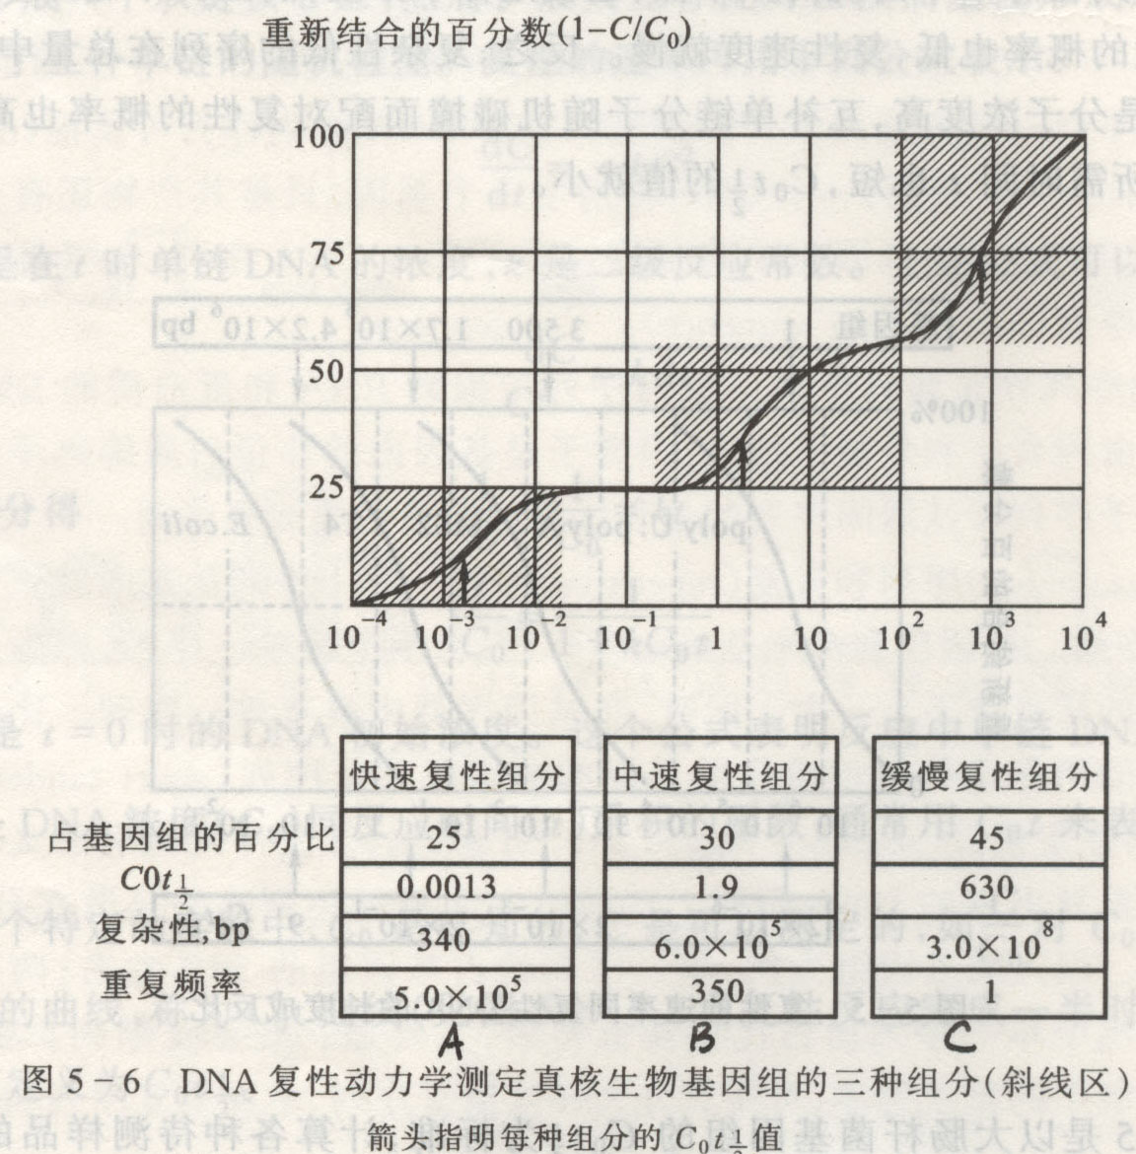
S’_{(C)}
如图5－6所示：求A、B、C的复杂性和各自的重复频率？
已知：基因组：7.0 × 10⁸bp
A: 25% C₀t _{(A)1/2} ＝ 0.0013
B: 30% C₀t _{(B)1/2} = 1.9
C: 45% C₀t _{(C)1/2} ＝ 630
以上数值是从复性动力学曲线上查得。
根据：
S’_{(B)}
S’_{(A)}
（在某一S’曲线内的总长度）
（在相应S’曲线内的每个拷贝长度）
以大肠杆菌的C₀t _{½}为标准时有：
(E.coli C₀t _{½} = 4.0)

Slide 16
求每一S’的动力学复杂性：
C₀t(C)’_{1/2} = 630 × 45%=283
C DNA复杂性= 4.2 × 10⁶ × 283/4.0
= 3.0 × 10⁸ (bp)
C₀t(B)’_{1/2} = 1.9 × 30% =0.57
B DNA复杂性=4.2 × 10⁶ × 0.57/4.0
= 6 × 10⁵ (bp)
C₀t(A)’_{1/2} = 0.0013 × 25%
= 0.000325
A DNA复杂性=4.2 × 10⁶ × 0.000325 /4.0
=340(bp)
S’_{(C)}
S’_{(B)}
S’_{(A)}

Slide 17
根据化学长度和复杂性求重复频率：
B 化学长度＝7.0 × 10⁸ × 30%=2.1x10⁸ (bp)
B 动力学长度=6 × 10⁵(bp)
f (B)=2.1 × 10⁸/6 × 10⁵= 350
A化学长度＝7.0 × 10⁸ × 25%
A 动力学长度= 340
f(A)= 7.0 × 10⁸ × 25% /340 =5 × 10⁵
由此可见，在真核生物中复性反应最快的组分是一些高度重复序列，复性反应次之的是中度重复序列，复性反应最慢的组成则是单一序列以及在基因组中出现2－3份拷贝的一些序列。

Slide 18
一个基因组为7.0 X 10⁸ bp的动力学曲线分析
原核生物基因组的C₀t曲线是单一的S形曲线。
真核生物基因组的C₀t曲线是多S形曲线，由若干个（一般2－3个）S形加合成的曲线。
具体演算过程可参看PPT 8-17

Slide 19
7.2 真核生物的遗传重组
7.2.1 遗传重组的概述
遗传重组（genetic recombination）是DNA双螺旋间的遗传物质断裂并发生重组，从而改变基因组成和排列顺序，导致生物体的变异，产生新的性状的过程。
遗传重组不仅发生在细胞减数分裂过程中，而且也发生在高等真核生物的体细胞有丝分裂过程中。在核基因、叶绿体基因或线粒体基因间也会发生基因重组。
遗传重组可分为:
同源重组（homologous recombination）、
位点专一性重组（site-specific recombination）
异常重组（illegitimate recombination）

Slide 20
同源重组是依赖于大范围的DNA同源序列间的联会，一般而言，两条染色体交换对等的部分。但偶尔也会发生同源不等交换，导致基因的缺失或重复。α-地中海贫血症患者的α珠蛋白基因的缺失可能起源于基因序列间的不等交换。

Slide 21
位点专一性重组只依赖于小范围内同源序列的联会，而且重组也只限于在这一小范围内。λ噬菌体感染大肠杆菌后的整合与切离是典型的位点专一性重组，又称整合式重组。

Slide 22
异常重组则是完全不依赖于DNA序列间的同源性，如转座子从染色体的一个位置转座到另一位置，或从一条染色体转座至另一条染色体，这与染色体序列间同源性无关，只需在转座和复制有关的酶作用下进行，因此该重组又称为复制重组，详见第13章。如肝炎病毒在人基因组的插入。

Slide 23
7.2.2 同源重组的机制
（1）同源重组发生在减数分裂前期
同源重组又称普遍性重组（ generalized recombination），它的发生是依赖于较大范围的DNA同源序列的联会。
真核生物的遗传重组发生在减数分裂时期的同源染色体的非姊妹染色单体之间，而且染色体或DNA 分子之间相互交换对等的部分。
真核生物的染色质状态影响重组，如异染色质及其附近区域很少发生重组。
同源重组对同源区的长度要求：
哺乳动物基因间的重组要求同源序列在150 bp以上
同源区越长越有利于同源重组

Slide 24
（2） 同源重组的分子模型
① Holliday 模型
狭义的遗传重组专指因为DNA分子内断裂—接合而引起基因交流的过程。同源重组有时又叫交换。它发生在DNA同源序列之间。1964年，R. Holliday设想了一个模式，用来解释同源重组，经过许多细节上的修改。

Slide 27
1、同源染色体的识别和配对排列
2、两条多核苷酸链在对应位置断裂并相互侵入（交换）
3、酶的作用使交换的链连接形成Holliday中间体
4、分枝移位（Branch migration）形成异源双链
DNA（Heteroduplex DNA）
5、异源双链DNA转动，再次拉长Holliday中间体
6、由内切酶在水平方向或垂直方向切开Holliday
中间体
7、产生带间隙的双螺旋
8、酶的作用使间隙连接起来

Slide 28
交换并不一定导致两侧区域的重组
第二次2和3链断开
第一次2和3链断开
1
2
3
4
这里的1-4链是指DNA单链
基因型为AB和ab，
A与B间没有产生重组

Slide 29
第一次2和3链断开
第二次1和4链断开
1
2
3
4
基因型为Ab和aB，
A与B间产生重组

Slide 30
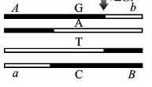
A
B
a
b
A
b
a
B
异源双链

Slide 31
双链断裂重组模型
减数分裂重组以此方式进行。
体细胞受辐射等原因造成双链断裂也可以此方式进行修复。
Notes:
31

Slide 37
7.3 真核生物的基因转变
7.3.1 异常分离与基因转变
在四分子分析中已知一对等位基因杂交子代的子囊可形成6种正常分离类型：
AAAAaaaa 或 aaaaAAAA
AAaaAAaa 或 aaAAaaAA
AAaaaaaAA 或 aaAAAAaa
这只是四分子中是否发生重组和纺锤体随机取向而形成，两种孢子的比例相等，即等位基因A:a＝ 4:4。
后来发现有些孢子分离比例异常
如 3: 5和6: 2以及异常的4: 4分离

Slide 38
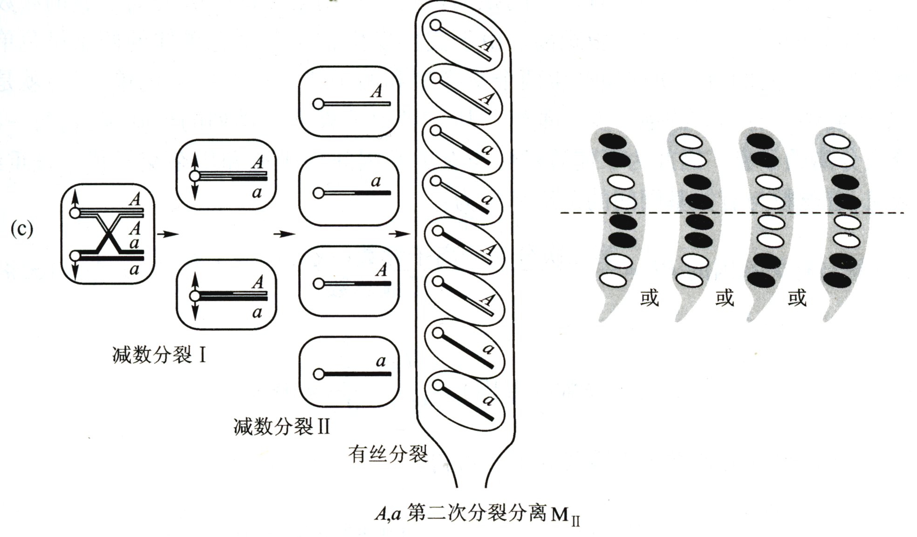

Slide 39
Mitchell 将与维生素B6 合成有关的不同的突变型进行
杂交，将两个吡哆醇突变株杂交:
＋ pdxp × pdx ＋
取得子一代子囊后，对585个子囊中的孢子依次解剖，
进行培养和鉴定。他发现其中4个子囊中有野生型的孢子对
出现，可是跟预期的相反，如果这两个基因间发生了重组，
重组后应该同时出现的双突变型（ pdx pdxp）孢子对却没
有发现（表7-3）

Slide 40

由于重组，出现了完全野生型的孢子对
（ ＋ ，＋ ） ，但没有重组的对应产物—
— 双突变型的孢子对（ pdx pdxp），结果
应如图7 -7所示。然而发生的情况说明尽
管pdxp出现异常的3:1分离，但紧密连锁的
pdx基因却显示出正常2:2分离。
这些反常的情况，好像是一个基因转
变为它的等位基因，这种现象称为基因转变
（ gene conversion）。图7-7中，基因
pdxp转变为pdxp ＋ （或＋ ） ，图中以
表示该基因发生了基因转变。所以双突变型
的孢子对没有出现。
异常3:1
＋

Slide 41
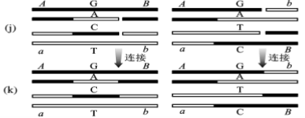
7.3.3 基因转变的分子机制
异源双链区存在着不配对碱基（如G-A ，C-T） ，形成两个杂种分子。异源DNA不稳定，细胞内的修复系统能够识别不配对碱基，并以切除修复的方式完成修复过程, 杂种分子得到校正。

Slide 42
+
若基因处于重组形成的异源双链区域
g
G
+
C
G
+/g
A
+/g
C
A
T
g
T

Slide 44
根据错配切除修复原理，基因转变的几种类型产生的分子机制归纳如图7-9：
①两个杂种分子均未校正，复制后出现异常的4＋∶4g（或3∶1∶1∶3）的分离［图7-9（a）］。
②一个杂种分子校正为＋，或校正为g时，则发生另一种类型的半染色单体转变，前者修复后出现5∶3的分离，后者子囊孢子的异常分离比为3∶5［图7-9（b）］
③两个杂种分子都被校正到＋（或g）时，修复后出现6＋∶2g（或2＋∶6g）的异常分离［图7-9（c）］
④当两个杂种分子都按原来两个亲本的遗传结构进行修复时，则减数分裂4个产物恢复成G—C、G—C、A—T、A—T的正常配对状态，子囊孢子分离正常，呈现4＋∶4g的结果［图7-9（d）］

Slide 45
基因转变具有以下几个特点:
(1)负干涉。 由于某些不配对碱基切除修复校正的结果与该区发生双交换的效应一致，其实是基因转变的结果，因此出现C 值（并发系数）大于1，这称为负干涉，即一个区域的交换引起邻近区域另一次交换频率增加的现象。
A
a
A
a
A
a
B与b在异源双链
区导致基因转变
B
b
b
b
或
B
B
且有一半并不引起两侧重组
D
d
D
d
D
d
基因转变频率高于双交换频率即可产生负干涉

Slide 46
（2）基因转变具有极性：
一个基因内部不同位点的基因转变频率有一个梯度（gradient）或者极性，靠近某一端的转变频率比远离该端的基因转变频率高，这是由于交换仅在异源双链DNA中产生错配部分，异源双链DNA出现在断裂点和在Holliday结构分开部位的分枝点之间，离断裂点越远，转变频率越低。

Slide 47
（3）共转变（coconversion）/共转换
基因转变不仅涉及单个位点（或基因座） ，而且涉及染色体的一个区段，如一对含有两个基因差异的突变型杂交时，在某些子囊中可以发生几个基因同时发生转变的现象，称为共转变。两个基因距离越近，共转变频率越大。
m₁ + × + m₂
m₁ + m₁ + m₁ + m₁ +
m₁ + + + m₁ + + m₂
+ m₂ + m₂ m₁ + + m₂
+ m₂ + m₂ + m₂ + m₂
No coversion
single
conversion
coconversin
coconversion

Slide 48
7.4 真核生物的体细胞交换与基因定位
7.4.1 体细胞交换与单倍体化
构巢曲霉（ Aspergillus nidulan）的分生孢子是单核的。将两个不同营养缺陷型菌株所产生的分生孢子大量混合接种在基本培养基的表面，可以得到少量的原养型菌落。由于这些原养型菌落细胞含有来自两亲本的细胞核，因此称为异核体（ heterokaryon）。异核体：在同一个细胞质中含有两种或多种不同基因型的细胞核的细胞、孢子或菌丝体。
大量异核体中的核仍保持单倍体状态，但有少数单倍体细胞核融合成为二倍体细胞核或合核体（ synkaryon）。

Slide 49
二倍体比异核体较为稳定，从大量二倍体分生孢子中可以得到少数体细胞分离子（ segregant ） ，所谓分离子是重组体和非整倍体或单倍体的总称。在这里产生非整倍体或单倍体的过程称为单倍体化（haploidization)，产生重组体的过程称为体细胞交换（ somatic crossing over）。
单倍体化是在有丝分裂过程中染色体不分离的结果。
M 是决定细长刚
毛性状的显性基因

Slide 50
单倍体化过程使隐性性状表现，这种现象也称分离。此外，杂合体细胞中在有丝分裂后的子细胞核重建时，发生一条染色体丢失的现象称为有丝分裂染色体丢失（ mitotic chromosome loss） ，从而也导致表型的分离 。

Slide 51


杂合二倍体的体细胞交换是产生分离子的第二个途径:
例构巢曲霉的体细胞在有丝分裂过程中，同源染色体间可发生染色体交换，导致原杂合二倍体的部分基因纯合化，这种现象称为有丝分裂交换（ mitotic crossing over）。
有丝分裂是姊妹染色体分开。即1和2，3和4分开。可以形成1-3，1-4，2-3，2-4四种体细胞。

Slide 52
1
2
3
4
1+3
2+4
1+4
2+3

Slide 53
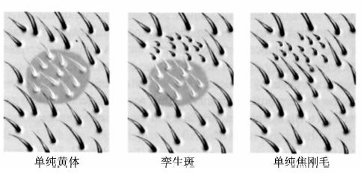
1936年Curt Stern首先观察到 Mitotic crossing-over
果蝇 性连锁隐性突变基因
y（黄体，yellow body color ）
Sn （焦刚毛，Short twisty bristles）
y+ Sn/y Sn+ 的雌果蝇表型为灰体，正常刚毛。但某些雌果蝇有斑块。
黄斑
焦刚毛斑
孪生斑 黄斑
焦刚毛斑

Slide 55
7.4.2 有丝分裂交换与基因定位
有丝分裂交换进行基因定位的原理：是依据体细胞同源染色体的交换使得染色体远端的杂合基因纯合化的规律，用来确定基因的排列位置和距离。
离着丝粒愈近的基因纯合的机会愈小，愈远的则大，而且着丝粒一端的基因纯合不影响着丝粒另一端基因的纯合。
1＋3

Slide 56
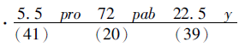
减数分裂计算的重组率结果
+ + y 22.5%
+ pad y 72%
pro pad y 5.5%

Slide 57
7.5 真核生物基因的消除与扩增和重排
7.5.1 基因消除（gene elimination）
某些原生动物，如线虫、昆虫和甲壳类动物等在个体发育中，许多体细胞常常丢掉整条或部分的染色体，只有将要分化形成生殖细胞的那些细胞一直保留全部染色体。通过丢失染色体，丢失某些基因而删除这些基因的活性的现象称为基因消除。

Slide 58
例：小麦瘿蚊（ Mayetiole destructor ）的个体发育过程中，其卵的后端含有一种特殊细胞质—极细胞质。
在极细胞质中的核保留全部40条染色体。其他细胞质区域的核只保留了8条。有40条染色体的细胞分化为生殖细胞而只有8条染色体的细胞继续增殖成为体细胞。
Notes:
是世界小麦产区的重要害虫

Slide 59
7.5.2 基因扩增
基因扩增（ gene amplification）是指基因组内某些基因的拷贝数专一地大量增加的现象。
它是细胞在短期内为满足发育或生理适应的需要而产生足够多的基因产物的一种调控手段，其实质是通过差别的基因复制（ differential gene replication） 而完成的。
例：爪蟾（ Xenopus ） 的卵母细胞便是通过rDNA的扩增而大量合成rRNA
体细胞rDNA 的拷贝数：500个
卵母细胞中的拷贝数约：2, 000,000个
以供转录合成卵裂期所需要的10¹²个核糖体
爪蟾的rDNA单位，每一单位中包含18 S rRNA基因、5.8 S rRNA基因和28 S rRNA基因，它们成簇存在，重复串联在一起形成核仁组织区（ nucleolar organizer） 。

Slide 60
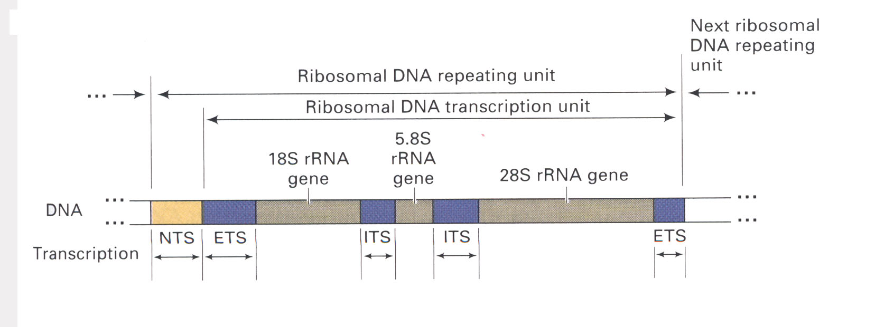
NTS ( nontranscribed spacer,)：非转录间区；
ETS（external transcibed spacer）：外间区；
ITS (internal trascribed spacer)：内间区
高等真核生物中有4种rRNA，其中18S、5.8S和28S rRNA为主体rRNA，它们的基因组成重复单位。
Notes:
NTS ( nontranscribed spacer,)：非转录间区； ETS（external transcibed spacer，）：外间区；ITS (internal trascribed spacer，)：内间区

Slide 61
主体rRNA基因在卵母细胞中扩增后,以独立的染色体外分子形式出现，形成一个个环状rDNA小分子，每个环状rDNA分子可能来自基因组上的一个rDNA拷贝并含间隔区在内。rDNA扩增就以此环状rDNA重复单位作为模板，以滚环方式进行复制。扩增后的rDNA虽然不在染色体上，但仍包含在核仁中，每一个核仁中包含一个复制单位，因此卵细胞核中的核仁数往往增加到几百个。当卵细胞成熟后， rDNA便失去了继续存在的意义，因而非但扩增停止，而且所扩增的rDNA也开始逐渐降解。当受精卵分裂至数百个细胞后，这类染色体外的rDNA分子便完全消失了。

Slide 62
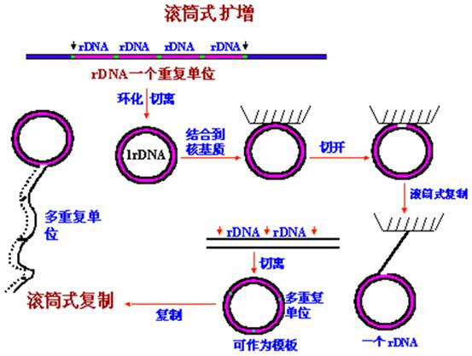

Slide 63
(1)由于发育过程的需要而出现基因扩增现象:在一些昆虫、两栖动物、鱼类的卵母细胞发育中和原生动物的大核形成过程中都观察到rDNA扩增;
(2) 外界环境条件的改变，也会造成基因扩增:在哺乳动物离体培养的细胞系中加入二氢叶酸还原酶（ dihydrofolate reductase，DHFR）的抑制剂氨甲蝶呤（ methotrexate，M TX）后，可以使该酶的结构基因dhfr扩增达到40～ 400个拷贝，于是细胞产生更高的酶活性来增强对氨甲蝶呤的抗性。

Slide 64
7.5.3 基因重排（ gene rearrangement ）
基因重排是指DNA分子的核苷酸序列的重新排列，序列的重排不仅可形成新的基因，还可调节基因的表达。
酿酒酵母中接合型（ mating types）的决定属于基因重排
单倍体酵母有两种接合型:
a 由基因Mata 控制
α 由基因Matα 控制
两个不同接合型细胞可接合，相同接合型细胞不能接合。

Slide 65
a型可以转变α型，α型a型。这种相互转化的现象称为接合型互变（ mating type interconversion）。不管起始为哪种接合型，由于HO 基因的存在使酵母菌居群基因型发生变化，经几代后出现两种接合型细胞，并导致大量二倍体MATa／MATα 形成，于是由单倍体居群转变为二倍体居群。
一个单倍体细胞同时存在着Mata和Matα 的遗传信息，但在特定时刻只有其中一个表达。

Slide 66
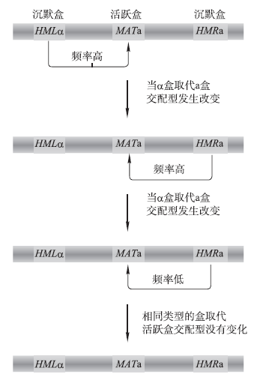
沉默盒
活跃盒
沉默盒
α

Slide 67
分析表明在MAT基因的两侧座位上有两个基因。位于左侧的称为HMLa，它是使细胞由α型转变为a型所必需的；
位于右侧的称为HMRα，它是a型转变为α 型所必需的。
盒子模型（ cassette model ）解释接合型互变的机制：
MAT位置上存在活跃盒（ active cassettes） ，原来位置上的HMLa和HMRα 基因都不表达，称为沉默盒（ silent cassettes） ，当它们转移到MAT活跃盒时便表达，如HMLa转移到MAT座位上后细胞便呈a型，但是当HMRα 转移到了MAT座位而取代了HMLa后，细胞便由a型转变为α型。MAT位置出现HMLa或HMRα 后，原来位置上的HMLa或HMRα 并不消失，仍然保留一个拷贝的沉默盒

Slide 68
作业
P170 4, 5，8，9
1. 解释人类抗体多样性的原因。

